Slide 1
Analiza sprzedaży mieszkań z bonifikatą
Lata 2020 - 2023

Slide 2
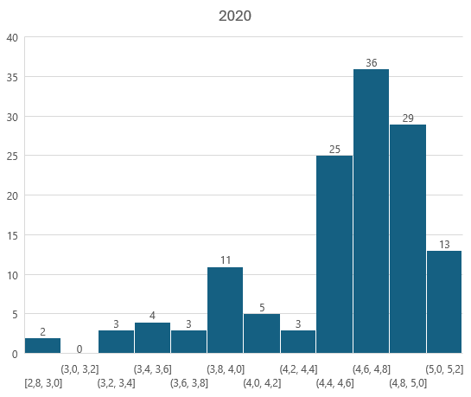
2020 rok
Średnia cena 1 m² (bez bonifikaty) według operatów: 4 547 zł.
Mediana ceny: 4 654
Cena maksymalna: 5 160
Cena minimalna: 2 822
Średnia cena 1 m² po bonifikacie: 2 273 zł.

Slide 3
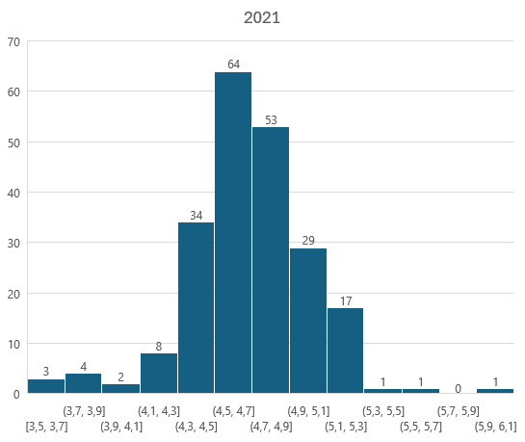
2021 rok
Średnia cena 1 m² (bez bonifikaty) według operatów: 4 644 zł.
Mediana ceny: 4 649 zł.
Cena maksymalna: 6033 zł.
Cena minimalna: 3 464 zł.
Średnia cena 1 m² po bonifikacie: 2 323 zł.

Slide 4
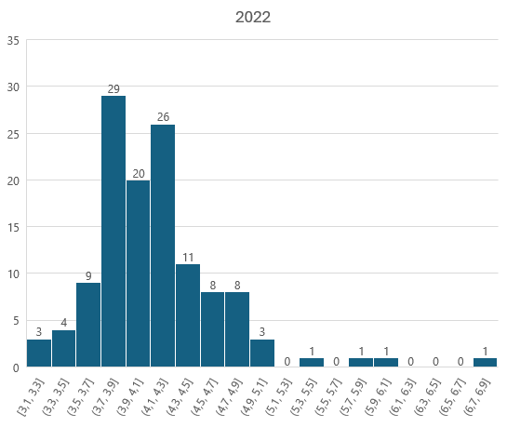
2022 rok
Średnia cena 1 m² (bez bonifikaty) według operatów: 4 104 zł.
Mediana ceny: 4 040 zł.
Cena maksymalna: 6 700 zł.
Cena minimalna: 3 053 zł.
Średnia cena 1 m² po bonifikacie: 2 384 zł.

Slide 5
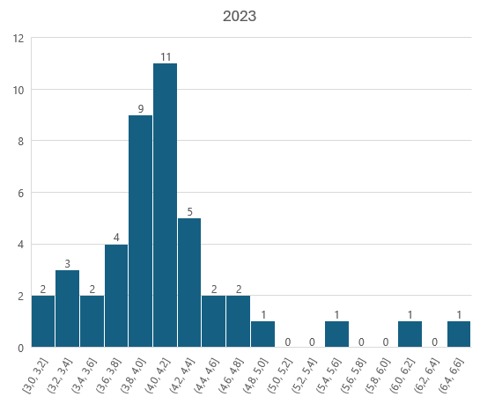
2023 rok
Średnia cena 1 m² (bez bonifikaty) według operatów: 4 074 zł.
Mediana ceny: 3 986 zł.
Cena maksymalna: 6 526 zł.
Cena minimalna: 2 954 zł.
Średnia cena 1 m² po bonifikacie: 2 906 zł.

Slide 6
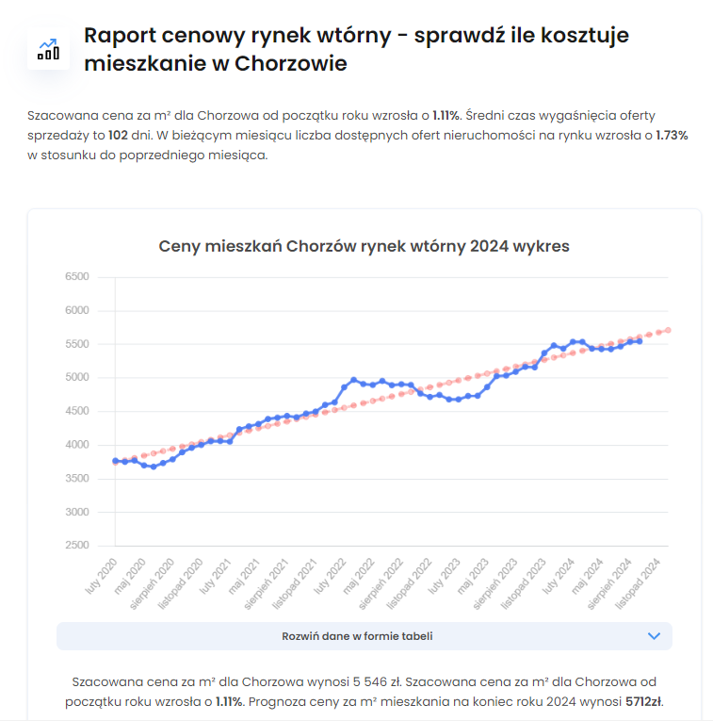
 | 2020 | 2021 | 2022 | 2023
Średnia cena 1 m² według operatu | 4 547 zł | 4 644 | 4 104 | 4 074
Cena minimalna | 2 822 | 3 464 | 3 053 | 2 955
Cena maksymalna | 5 160 | 6 033 | 6 700 | 6 526
Średnia cena sprzedaży 1 m² po bonifikacie | 2 273 | 2 323 | 2 384 | 2 906
Liczba sprzedanych mieszkań | 134 | 217 | 125 | 44

